Slide 1


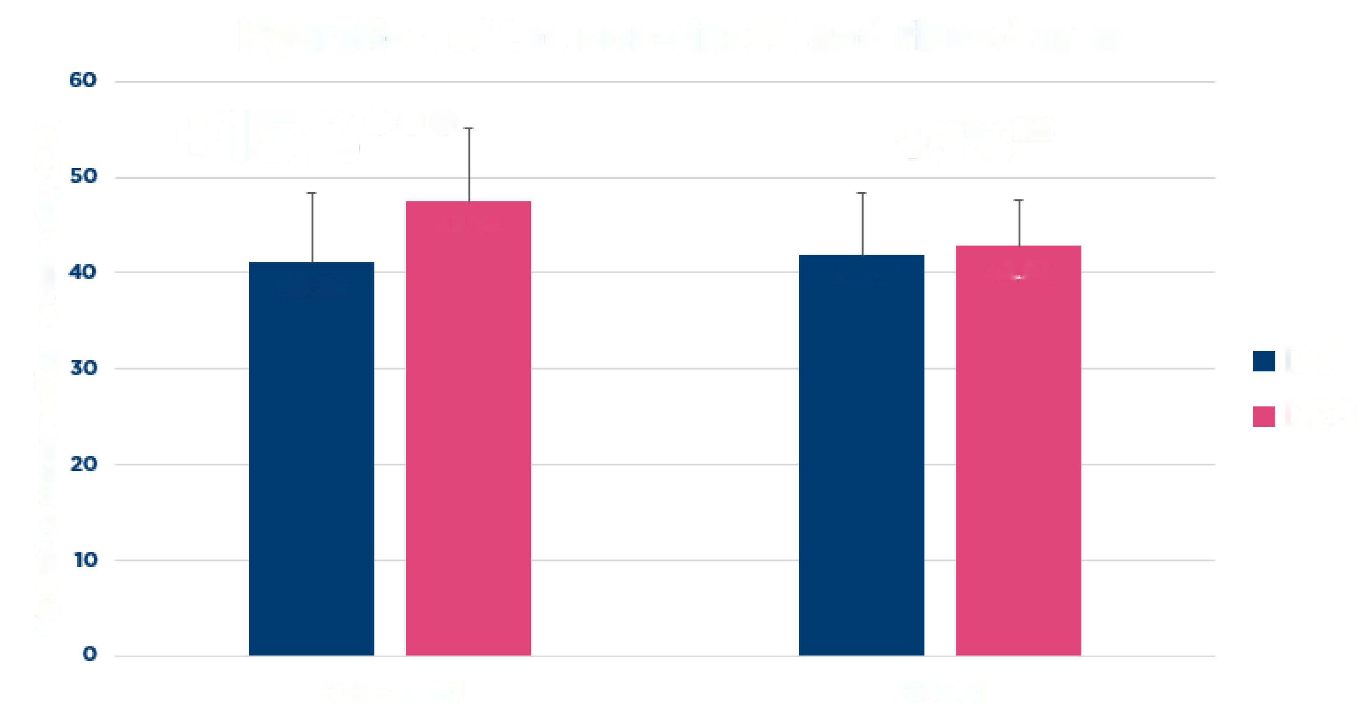
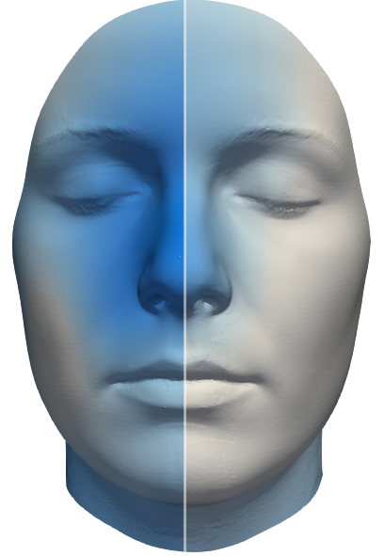
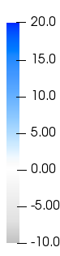
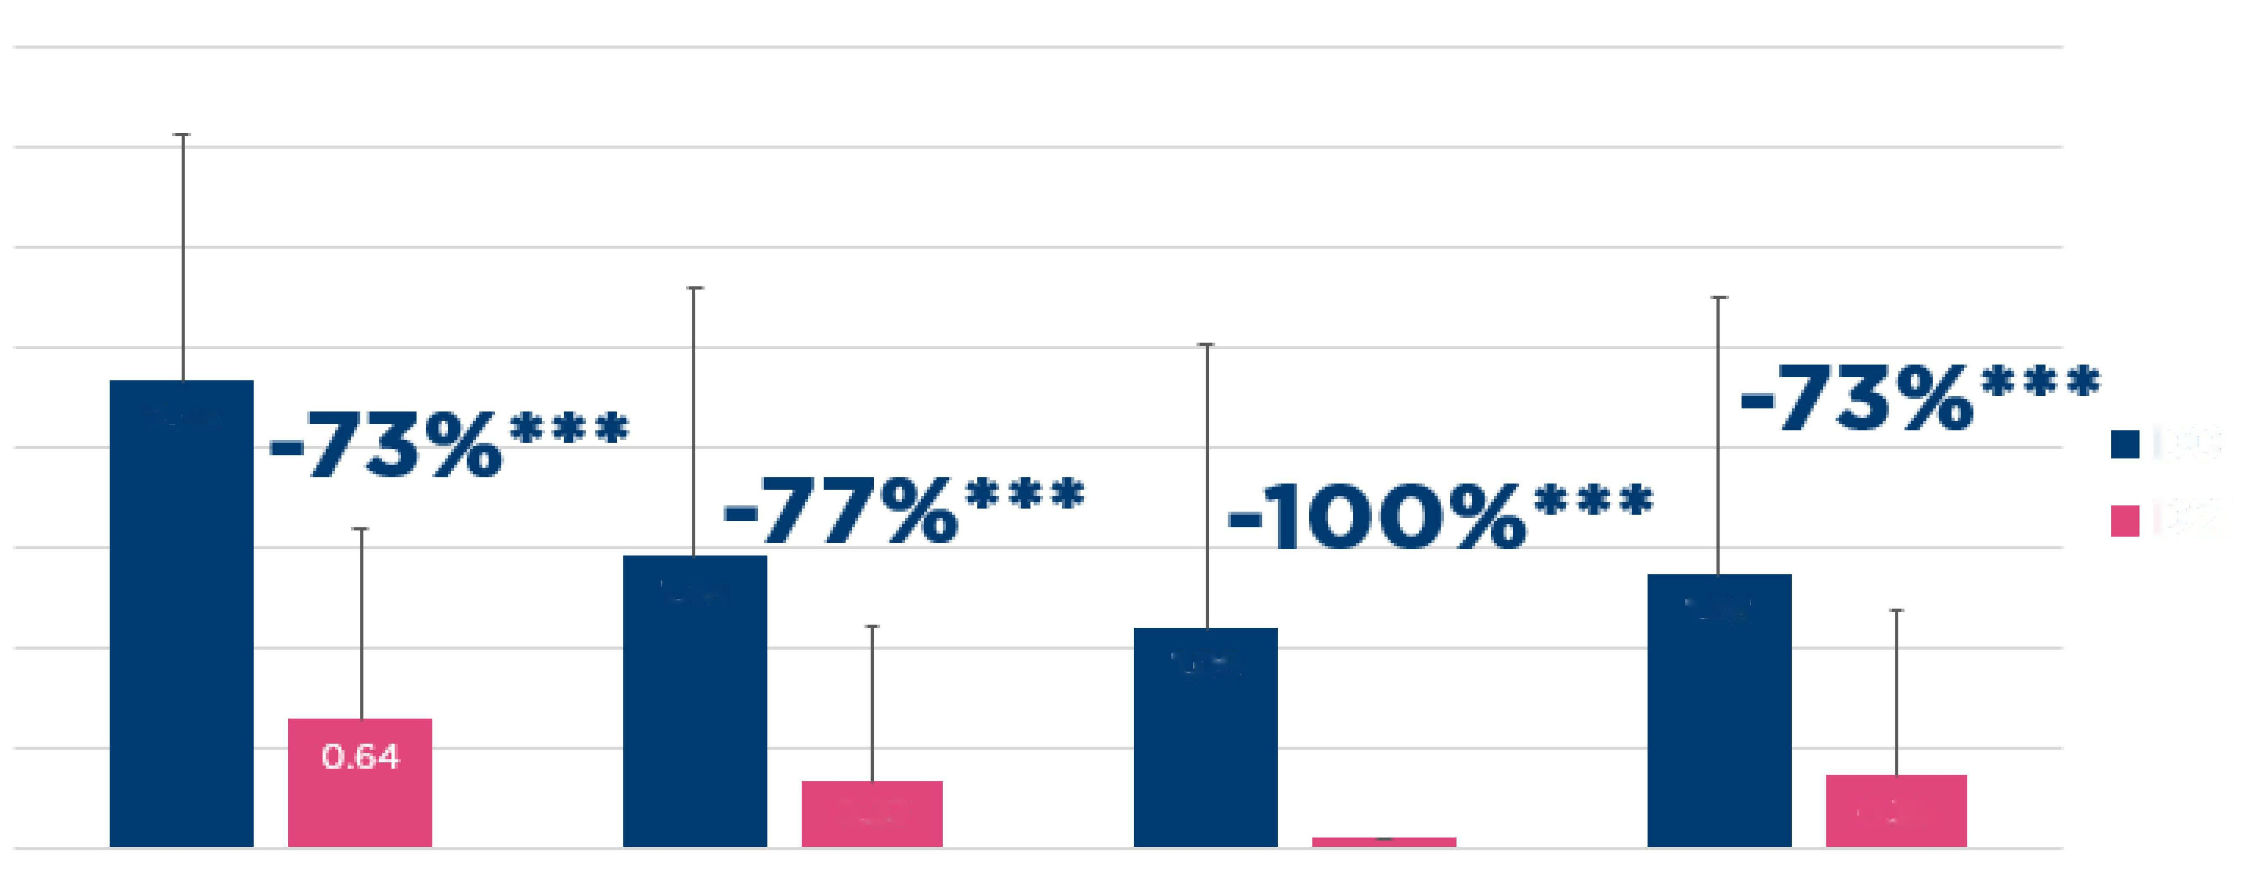
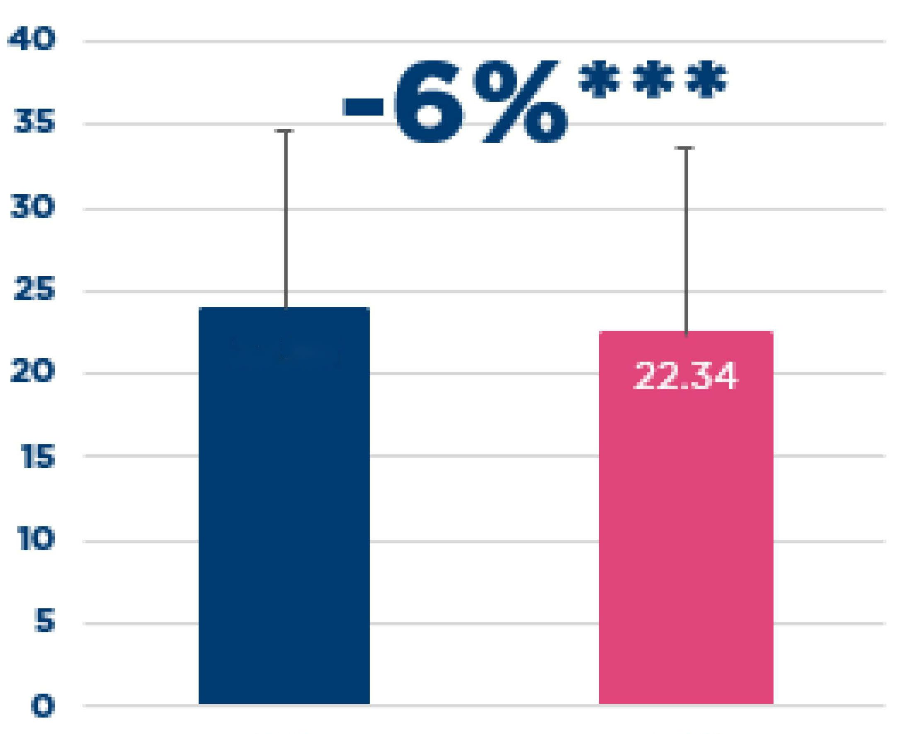
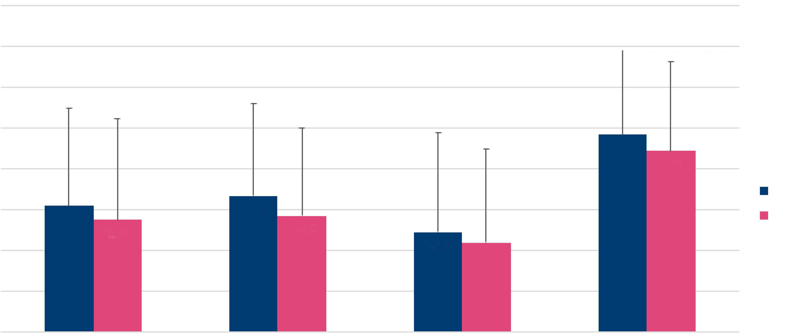

SOLUTION MICELLAIRE SANS RINÇAGE POUR LES PEAUX SENSIBLES - BÉNÉFICES DERMATOLOGIQUES : HYDRATE, APAISE ET RÉDUIT LA SENSIBILITÉ
DE LA PEAU DÈS L’ÉTAPE DU NETTOYAGE
Helena Polena, Armonie Buisson, Benoit Cadars, Pauline Chanut, Margaux Fortin, Noëlle Remoué, Elodie Valin, Nathalie Ardiet, Elodie Prestat-Marquis.
NAOS Les Laboratoires - Bioderma, Lyon, France
INTRODUCTION
Le syndrome de la peau sensible (SPS) est une affection cutanée fréquente, caractérisée par l’apparition de sensations désagréables en réponse à des stimuli qui, normalement, ne devraient pas induire un tel inconfort. L’impact sur la qualité de vie peut être considérable, puisque les signes et symptômes surviennent immédiatement après l’exposition. Il est donc essentiel de prendre soin des peaux sensibles, dès l’étape du nettoyage.
MATÉRIELS ET MÉTHODOLOGIE
Trois études cliniques ont été réalisées pour évaluer les bénéfices sur la peau d’une solution micellaire (SM) sans rinçage (Bioderma, Sensibio H2O) appliquée à l’aide d’un disque de coton...
20 sujets âgés de 26 à 72 ans et présentant une peau sensible ont utilisé la SM sur le visage deux fois par jour pendant 28 jours. L’hydratation a été mesurée par cornéométrie sur 10 points répartis sur chaque hémiface à J0 et J28 après rinçage de la SM ou sans rinçage, de façon aléatoire. Les valeurs ont été projetées sur un modèle de visage moyen afin de créer une cartographie de l’hydratation, en comparant les zones après rinçage et sans rinçage de la SM. (Étude en simple aveugle)
378 sujets dans 7 pays, sur 4 continents, y compris des femmes enceintes et allaitantes, âgés de 18
à 75 ans et présentant un phototype I à VI, ont utilisé la SM deux fois par jour pendant 21 jours. Tous déclaraient avoir la peau sensible, ce qui a été confirmé par une évaluation de l’échelle
de sensibilité en 11 points (SS-10 ≥ 5) et tous faisaient état d’un fardeau considérable sur leur qualité de vie.
31 sujets âgés de 18 à 66 ans, présentant un phototype I à IV, une peau sensible (score de picotement ≥ 3) et allergique, ont utilisé la SM sans rinçage sur le visage deux fois par jour pendant 21 jours.
Les sensations de tiraillement, de picotement, de démangeaisons et de brûlure ont été auto-évaluées par les sujets, tandis que la tolérance cutanée a été évaluée par un dermatologue à J0 et J21. (Étude en double aveugle)
L’impact sur la qualité de vie a été évalué au moyen du questionnaire Burden Of Skin Sensitivity (BoSS) au moment de l’inclusion (J0) et à J21.
RÉSULTATS
Les éventuels événements indésirables étaient signalés par les sujets au cours de l’étude (étude intra-individuelle en ouvert).
HYDRATE LA PEAU
Une cartographie de l’hydratation a été créée pour comparer les variations au niveau de l’hydratation dans différentes zones après 28 jours d’utilisation deux fois par jour :
Hydratation mesurée par cornéométrie (AU)
Hydratation de la zone sans rinçage et avec rinçage
+12 %***
+15 %***
+3 %^{ns}
L’hydratation augmentait significativement après 28 jours d’utilisation, de +15 %*** dans la zone où le produit n’était pas rincé et de +3 %^{ns} dans la zone où le produit était rincé, ce qui démontre l’importance de ne pas rincer le produit.
40,95
47,34
41,75
42 83
J0
Évolution du taux d’hydratation
Une différence significative entre les deux zones traitées était observée, en faveur de la zone sans rinçage, puisque l’hydratation était de +12 %*** comparativement à la zone avec rinçage après 28 jours d’utilisation deux fois par jour.
J28
Zone sans rinçage
Zone avec rinçage
ns : non significatif ; *** p < 0,001, test t de Student comparativement à J0
Sans rinçage
Avec rinçage
VS
APAISE LA PEAU
Auto-évaluation des sensations désagréables
Réduction des sensations désagréables
sur les peaux sensibles et allergiques
Les sensations désagréables étaient significativement atténuées après 21 jours d’utilisation de la solution micellaire deux fois par jour :
4
3,5
3
-79 %*** au niveau du score d’inconfort global
2,5
2,33
J0
2
J21
1,5
1,45
1,36
1
1,09
Très bonne tolérance cutanée et oculaire du produit, confirmée par des dermatologues.
0,5
0,64
0,33
0,36
0
Tiraillements
Picotements
Prurit
Sensations de brûlure
*** p < 0,001, test de Wilcoxon comparativement à J0
AMÉLIORE LA QUALITÉ DE VIE
Score BoSS total
Auto-évaluation de l’impact du syndrome
de la peau sensible sur la vie quotidienne
Impact sur la qualité de vie d’après le questionnaire BoSS
Auto-évaluation de l’impact du syndrome
de la peau sensible sur la vie quotidienne
L’impact du syndrome de la peau sensible sur la vie quotidienne a diminué en moyenne de 6 %*** et une amélioration a été observée chez la moitié des sujets (50 %) après 21 jours d’utilisation de la solution micellaire.
4
-8,3 %***
3,5
-10,8 %**
-14,4 %***
3
-10,5 %*
23,65
2,5
2,42
2,22
22,34
D’après le questionnaire BoSS, la qualité de vie était significativement améliorée après 21 jours d’utilisation de la solution micellaire.
2
J0
1,5
1,55
1,36
1,67
1,43
1,23
J21
1
1,1
J0
J21
0,5
CONCLUSION
O
Je ne supporte pas
la pollution dans les grandes villes, car j’ai
la peau sensible.
Je suis gêné(e) d’avoir
le visage rouge lorsque
je suis avec d’autres personnes.
Mon visage apparaît souvent rouge sur les photos, donc j’évite de prendre des photos
de mon visage.
Mon visage devient rouge quand je fais de l’exercice, quand je marche vite ou quand je monte les escaliers.
* p < 0,05 ; ** p < 0,01 ; ** p < 0,001 ; test de Wilcoxon comparativement à J0
Ensemble, ces études démontrent que la solution micellaire écobiologique sans rinçage hydrate significativement, apaise et réduit le fardeau associé à la peau sensible, en cas d’utilisation sans rinçage. Ces données soulignent l’importance de choisir le nettoyant le plus adapté pour atténuer les symptômes de la peau sensible et l’impact sur la qualité de vie.
Misery L, Jourdan E, Abadie S, Ezzedine K, Brenaut E, Huet F, Sayag M, Taieb C.
Development and validation of a new tool to assess the Burden of Sensitive Skin (BoSS), 2018

